Slide 1


Azure Automanage Dein VM Service Provider
by Gregor Reimling

Slide 2
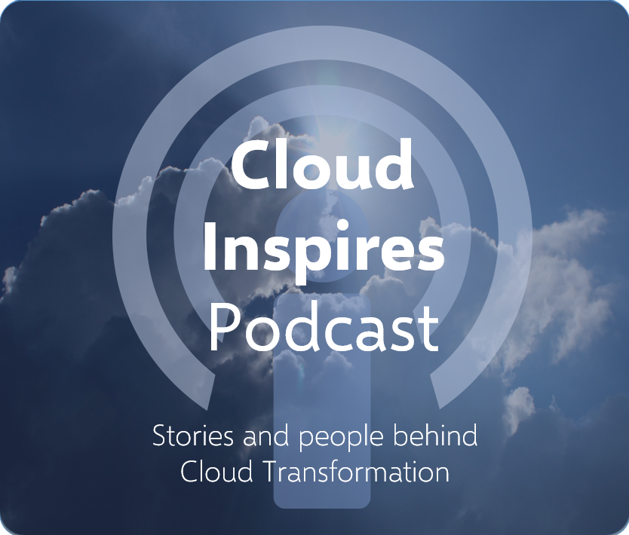

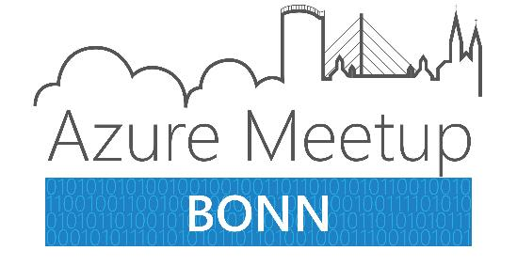
Gregor Reimling
www.cloudinspires.me
Cloud Consultant @ adesso SE
Cloud and Datacenter, Governance
Azure Infrastructure (Governance, IaaS, Security)
info@reimling.eu
@GregorReimling | @AzureBonn
www.reimling.eu | www.neutralien.com

Slide 3
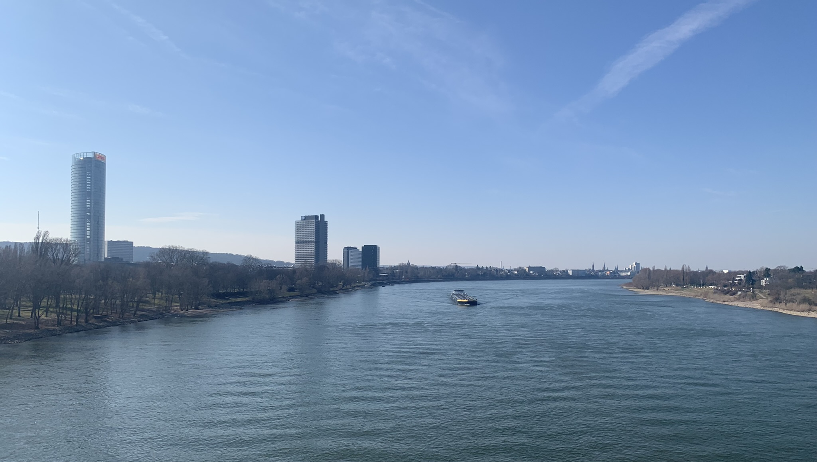

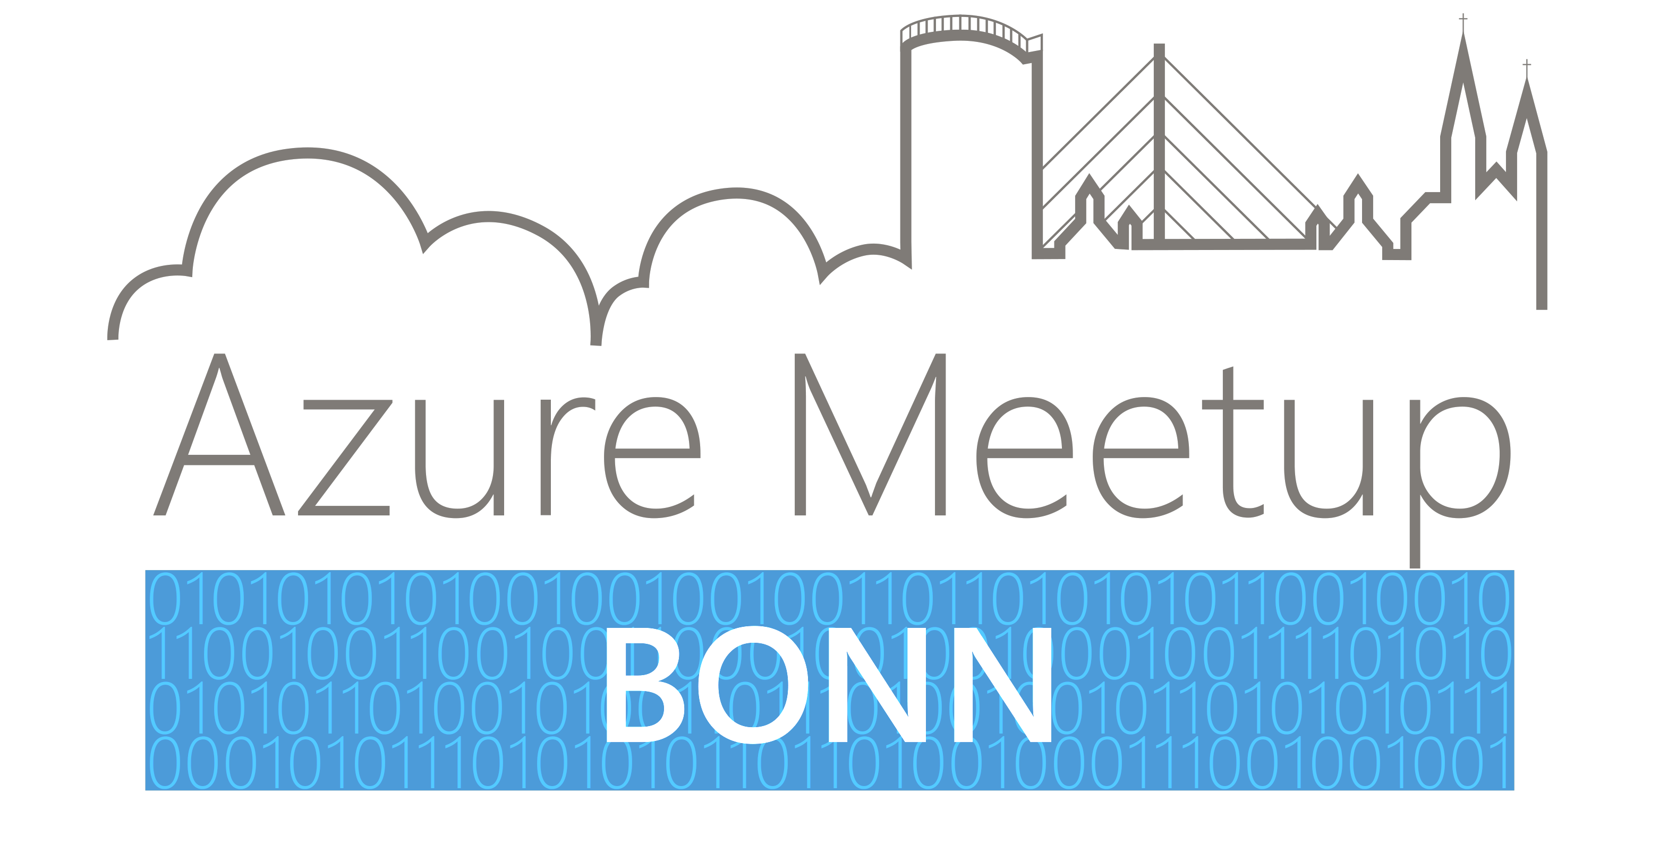
CLOUD IDENTITY
SUMMIT ‘22
Thu, September 22nd, 2022
Deep-Dive and Q&A sessions on #AzureAD
Hybrid Event in Bonn, Germany
www.identitysummit.cloud
Community Event by
Follow us on Twitter:
@identitysummit

Slide 4
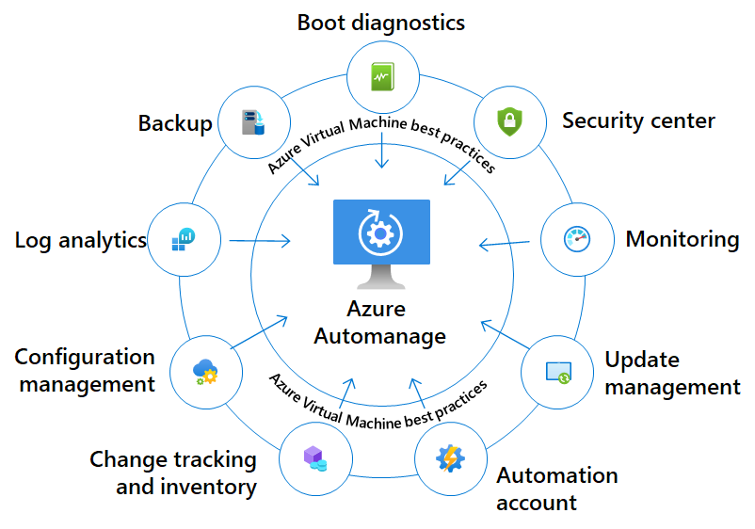
Azure Automanage - Agenda
Überblick
Enthaltene Services
Deployment
Live Einblicke
Best Practices
Zusammenfassung

Slide 5
Warum Azure Automanage?
Azure VMs sind immer noch die häufigsten Services in Tenants
Vielfältige Einstellungsmöglichkeiten
Zeitaufwendig und Fehleranfällig
Häufig different und nicht einheitlich
Jede VM erfordert wiederkehrende, wichtige Tätigkeiten
Monitoring & Tracking
Security
Update Management
Backup
MS hat dies mittlerweile im Cloud Adoption Framework hinterlegt

Slide 6
Dein Service Provider
Bringt Automatisiert Best Practices Konfiguration für alle VMs in den Tenant
Über Azure Arc auf alle VMs
Vollständig Anpassbar über Benutzerdefinierte Profile
Für Windows und Linux VMs
Kostenfrei verfügbar

Slide 7
Azure Automanage – Überblick

Slide 8









Überblick

Slide 9
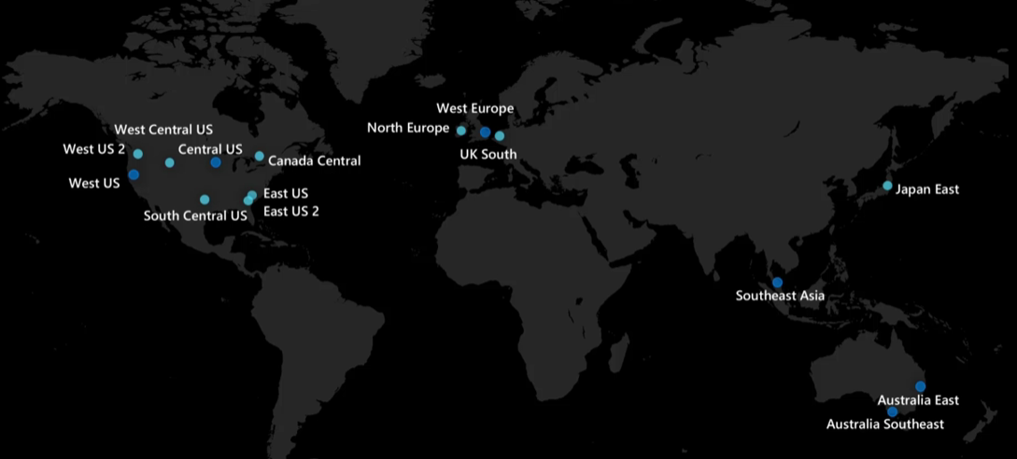
Voraussetzungen
Supported Windows Versions
Windows Server 2012 R2 and above
Windows Server 2022 Azure edition *
Windows 10
Supported Linux Distris
Cent OS 7.3+ & 8
RHEL 7,4+ & 8
Ubuntu 16,04; 18,04 and 20,04
SLES 12
Supported Regions
West and North Europe
Central- East- and West US (2)
South- and West Central US
Canada Central
UK South
Only available for PayG subscriptions

Slide 10
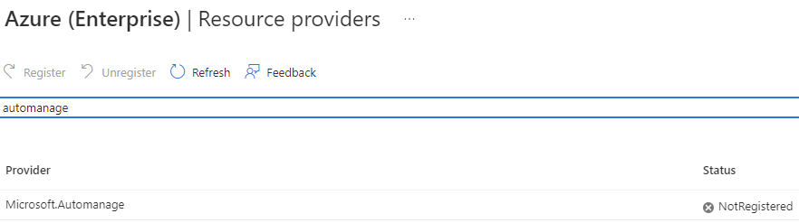
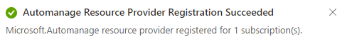
Aktivierung
Automanage Resource Provider registrieren
Contributor Rechte auf Subscription/Ressourcengruppe
Aktuell noch keine vordefinierte Azure Automanage Rolle vorhanden
Bringt zwei Default Profile mit
Production
Dev / Test
Spezifische Profile möglich
Automanage Services und Standardkonfiguration im Profil enthalten

Slide 11




Management Groups
Environment modeling + org hierarchy
Common Guardrails
Common Cloud Infrastructure
Customization of infra/ guardrail
Baseline Policy
Build Clouds
Dev + Inherited Policy
Prod + Inherited Policy
Build Clouds Dev
Build Clouds Prod
Kubernetes
SQL
Webservices
Kubernetes
SQL
Webservices

Slide 12
Windows vs. Linux
Service | Windows VMs | Linux VMs | WS Azure Edition
Machine Insights Monitoring | X | X | X
Backup | X | X
MS Defender for Cloud | X | X | X
Update Management | X | X | X
Change Tracking & Inventory | X Audit & Remediate | X Audit only | X Audit & Remediate
Guest configuration | X | X | X
Boot diagnostics | X | X | X
Azure Automation Account | X | X | X
Log Analytics Workspace | X | X | X
MS Antimalware | X |  | X
Windows Admin Center | X |  | X
Hotpatch |  |  | X
SMB over QUIC |  |  | X
Extended Network for Azure |  |  | X

Slide 13
JSON
{
"id": "/subscriptions/sub-id/resourceGroups/automanage_rg/providers/Microsoft.Automanage/configurationProfiles/Azure-MLG-Best-Practices",
"name": „Automanage Profilname",
"type": "Microsoft.Automanage/configurationProfiles",
"location": "westeurope",
"properties": {
"configuration": {
"Antimalware/Enable": true,
"Antimalware/Exclusions/Paths": "",
"Antimalware/Exclusions/Extensions": "",
"Antimalware/Exclusions/Processes": "",
"Antimalware/EnableRealTimeProtection": true,
"Antimalware/RunScheduledScan": true,
"Antimalware/ScanType": "Quick",
"Antimalware/ScanDay": 6,
"Antimalware/ScanTimeInMinutes": 120,
"Backup/Enable": true,
"Backup/PolicyName": "dailyBackupPolicy",
"Backup/TimeZone": "W. Europe Standard Time",
"Backup/InstantRpRetentionRangeInDays": 2,
"Backup/SchedulePolicy/ScheduleRunFrequency": "Daily",
"Backup/SchedulePolicy/ScheduleRunTimes": [
"2022-06-27T01:00:00Z"
],
"WindowsAdminCenter/Enable": false,
"VMInsights/Enable": true,
"AzureSecurityCenter/Enable": true,
"UpdateManagement/Enable": true,
"ChangeTrackingAndInventory/Enable": true,
"GuestConfiguration/Enable": true,
"AutomationAccount/Enable": true,
"LogAnalytics/Enable": true,
"BootDiagnostics/Enable": true
}
},
"systemData": {
"createdAt": "2022-06-27T12:34:18.8446552+00:00",
"createdBy": "gregor@reimling.eu",
"createdByType": "User",
"lastModifiedAt": "2022-06-27T12:34:18.8446552+00:00",
"lastModifiedBy": "gregor@reimling.eu",
"lastModifiedByType": "User"
}
}

Slide 14
Guest Configuration
Installiert Security Baselines für Windows und Linux
Konfiguriert im Audit-Only Mode
Non-Compliant Geräte werden angezeigt aber nicht zurück gesetzt
Zurücksetzen durch erweiterte Konfiguration möglich
{
"code": "BadRequest",
"message": "Exception occurred while trying to get VM information from the compute API. Exception: GuestConfiguration failed to get the compute information of the VM. Please ensure Microsoft.GuestConfiguration is registered RP inside the subscription.",

Slide 15
Service Überblick
MS Defender for Cloud
Bindet VM in MS Defender for Cloud (Free Tier) ein
Azure Boot Diagnostics
Ermöglicht Analyse von fehlgeschlagenen hochfahren von Azure VMs
Erstellt Storage Account für Ablage der Daten
Azure Backup
Aktiviert Azure Backup
Nur im vordefinierten Produktions-Profil aktiviert
Zeitpunkt und Aufbewahrung bei Anlage auszuwählen

Slide 16
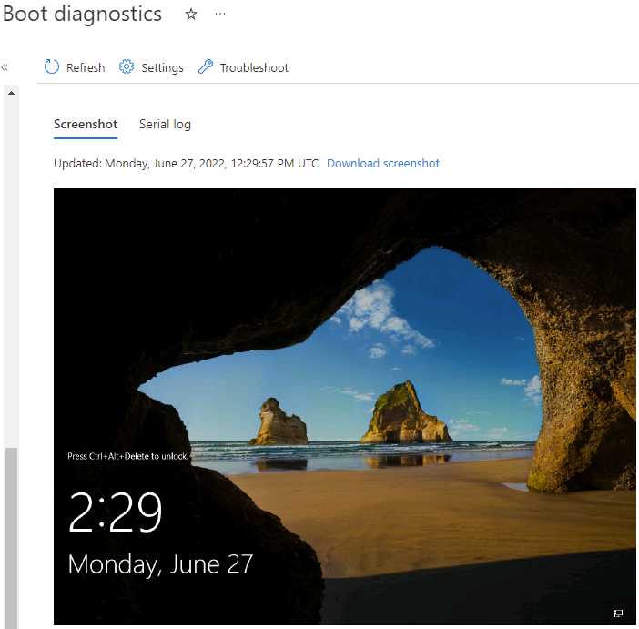
Azure Boot Diagnostics
Ermöglicht Analyse von fehlgeschlagenen hochfahren von Azure VMs
Erstellt Storage Account für Ablage der Daten

Slide 17
Azure Backup
Aktiviert Azure Backup
Nur im vordefinierten Produktions-Profil aktiviert
Zeitpunkt und Aufbewahrung bei Anlage auszuwählen

Slide 18
WS (vNext) Datacenter Azure Edition
Preview über Azure Marketplace verfügbar
Enthält jährlichen Releaseryhtmus
Release Updates kommen über Windows Update
WSAE Preview im Frühjahr
Finales Update im Herbst

Slide 19
Windows Server Azure Edition
SMB over QUIC
Pakete werden immer mit TLS 1.3 verschlüsselt
Erfordert WS 2022 Azure Edition, Win 11, WAC & PKI
Automanage überwacht & warnt vor Ablauf der Zertifikate
Azure Extended Network
Ermöglicht Beibehaltung der lokalen IP-Adressen in Azure
Session von Manfred Helber für weitere Infos

Slide 20
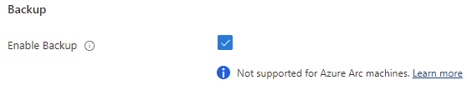
Azure Arc
Arc ermöglicht die Anwendung der Azure ARM Control Plane auf Services außerhalb von Azure
Für VMs, Container, Datenservices und mehr
Bei VMs Installation von einem Agent
Arc integrierte VMs werden durch Automanage unterstützt
Azure Backup ist leider aktuell nicht unterstützt
Session von Thomas Maurer für weitere Infos

Slide 21
Dive into the Real World view

Slide 22
Kosten
Preview -> Automanage kostenlos
Kosten fallen für die genutzten Services an
Backup
Log Analytics Nutzung
Storage
etc.

Slide 23
Wissenswertes
Landing Zone Design sinnvoll
Azure Automanage via Azure Policy auf bestimmte
Management Groups
Subscriptions aktivieren
Angabe vorgegebener Services aktuell nur über ARM möglich 😐

Slide 24
Wissenswertes
Profile lassen sich nachträglich nicht bearbeiten 😐
Verhalten von deaktivierten Azure Automanage VMs
VM- und deren Dienst- konfiguration, die aufgenommen wurden, ändert sich nicht
Sämtliche Gebühren, die durch die Dienste anfallen, fallen weiterhin an
Überwachung des Automanage-Datendrifts wird sofort beendet
Aktuell kein Support für VMs in Skalierungsgruppen ☹
Automanage ausschließlich für VMs ☺

Slide 25
Wissenswertes
Automanage integriert VMs in Azure Backup
VMs mit aktivierter Azure Disk Encryption (ADE) benötigen besondere Anpassungen
Fehlermeldung -> „Upgrade erforderlich“?
Automanage hat eine neue API
Zum Wechsel Automanage deaktivieren und wieder aktivieren
2020-06-30-preview -> 2021-04-30-preview oder höher

Slide 26
Ausblick
GA noch unbekannt
Tagging fehlt noch komplett
Ermöglichen eigener Guest Policies
Antimalware auf Azure Arc
Besseres Customizing der Backend Services

Slide 27








Vielen Dank an unsere Sponsoren!
Platinum Gold Silver

Slide 28
Links
Reimling.eu – Azure VM Best Practices
Reimling.eu – Azure HA and Latency
Azure Automanage MS Landing Page
MS Docs – Azure Automange Documentation
MS Docs – Azure Automanage Best Practices
MS Docs – Windows Server Hotpatch
MS Docs – Azure Automanage for Azure Arc VMs
MS Docs – Automanage, Azure Backup und ADE
MS Docs – Overview of Azure Server Management Services

Slide 29


Questions?
Please reach me via Blog/Linkedin/Twitter ☺
☺ Feedback ☺
@GregorReimling | @AzureBonn www.reimling.eu | www.azurebonn.de

